Slide 1


線動力學
彭賢德
17

Slide 2
功率 (Power)
單位時間內所作功的大小。
公式：作功/作功時間；P=W /Δt
P=W /Δt = Fd / Δt = F v
單位是瓦特(watt，焦耳/秒)
1秒內所做1焦耳的功等於1瓦特。
用走的上樓梯和用跑的上樓梯所做的功相同，但功率卻不同。用跑的功率較大，因為所花的時間較短。

Slide 3
機械能 (Mechanical Energy)
例題
一重70 公斤選手垂直跳為60cm，到達最高點的時間為0.3秒，問： (假設g=10m/s²)此選手(1)位能為多少？其平均功率為多少？

Slide 4
功率(Power)
例題
以100牛頓的水平力推雪橇前進，此雪橇以8公尺／秒的速度等速前進10秒，摩擦力做功為多少焦耳？水平力作用的時間5秒，求其功率為多少？

Slide 5
例題
一位運動員做重量訓練，把20公斤槓鈴以4 m/s的速度舉起，則動能為多少？完成的時間為0.8秒，所使出的平均功率為多少？

Slide 6
例題
一重80 公斤男士在8 秒內可以奔跑到高度為6m 的一連串階梯，問： (假設g=10m/s²)此男士
(1)位能為多少？所使出的平均功率為多少？
(2)若一重60kg 女士能夠使出男士的80%的功率，則她要跑上4m 高的一連串的階梯將花費多少時間?
Notes:
答：(1)600W(2)5 秒
6

Slide 7
例題
一個在與地面成30度的斜面上推動一個質量30公斤的物體，他推動物體到離地10公尺高的地方，求(1)此人作功多少? (2)此物體沿著斜面運動多遠?(3)需要多少力才能推動此物體？(4)假設斜面對物體的摩擦力為100牛頓，求推到離地10公尺高所作之功為多少？
Notes:
7

Slide 8
功與能量間的關係
一力對物體所做的功等於該物體各種形式之能量的改變量。
例1：將一個物體舉高，反抗重力所做的功，等於此物體增加的位能。
F× d = mg (物體的重量) × h (移動的高度)
例2：把一個物體從靜止加速到某個速度所做的功，等於此物體獲得的動能。
F× d = ma × d = ma × ½ at² = ½m(at)² = ½mv²
功＝動能＋位能＋熱能

Slide 9
功與能量間的關係
人體肌肉收縮之力量對肢段做功的過程中，其中一部分轉換成使肢段動作之動能、位能
很大的一部分轉換成熱能消散掉，越不佳的動作便有愈多的比例轉換成熱能消散

Slide 10
功與能量間的關係
作功能力的多寡，由其具有的能量而定。
能的單位和功完全相同。
功與能皆為純量，無方向性。
物體具有能，可以不必對外作功，但要對外作功則必須具有能。
物體的能不會無中生有，必須由外界供給能或作功而來
功可以完全轉變為能量，但有些形式的能卻不能完全變為功。 Ex. 引擎的廢熱無法作功

Slide 11
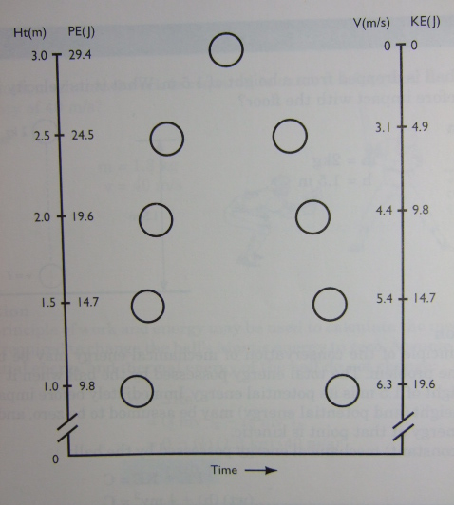
能量守恆定律
球上拋時，球速度會越來越小，動能便越來越小。
當此球達到最高點時，其位置之相對高度最高，但速度為0，故其位能為最大值，動能卻為0。
當球自最高點處球開始下落時，相對高度越來越小，速度卻越來越快，所以，位能越來越小，動能越來越大。
位能
動能
０
０

Slide 12
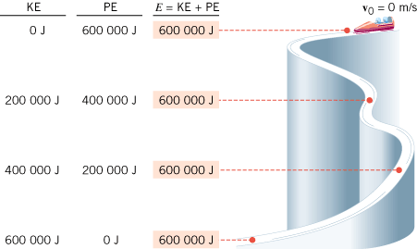
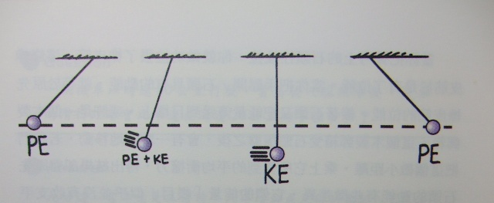
能量守恆定律
(Law of Conservation of Mechanical Energy)
能量不會無中生有，也不會憑空消失。
物體在運動過程中，在沒有阻力作功的情況下，則物體的動能和位能之總和不變，此稱為能量守恆定律
可以從一種形式轉換成另一種形式，但能量總和不變。

Slide 13
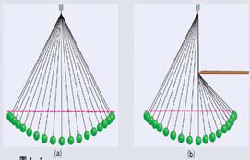
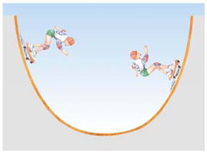
能量守恆定律
能量守恆的例子－（均只在理想狀態下）
單擺的運動
物體順光滑斜面下滑
彈簧的振盪
自由落體運動。

Slide 14
能量守恆定律
所以當一人蹬地跳起之瞬間，離地速度若越大，可轉換為位能之動能便越大，跳躍高度便越高。
一鋼球由高處下落，其高度越高，可轉換成觸地瞬間之動能的位能便越大，高度夠大時，此鋼球便可能貫穿木板或陷入地面。

Slide 15
能量守恆定律
例題
不考慮空氣阻力的影響，當質量為20公斤的物體自距地面40公尺高處自由落下，當其動能與位能相等時，物體距地面的高度為多少公尺？
(A)35 (B)30 (C)25(D)20。
Notes:
D
15

Slide 16
能量守恆定律
例題
一個2公斤的球從20公尺高處落下，問它在與地面衝擊前瞬間的速度？(g=10)
Notes:
Mgh=1/2mv^2
2x10x20=1/2x2v^2
V^2=400
V=20
16

Slide 17
能量守恆定律
例題
接住一個飛行速度40公尺/秒，重1.5公斤的球，需要多少的功？
Notes:
KE=1/2mv^2=1/2x1.5x40^2=1200
17

Slide 18
The End !

Slide 19
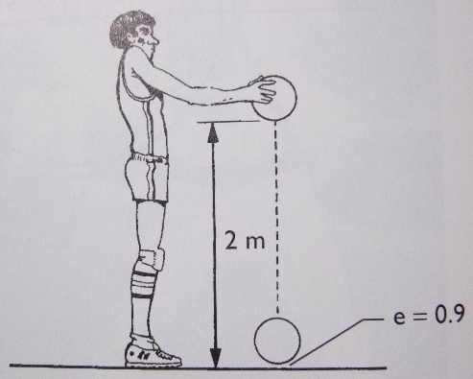
碰撞 (collision)
例題：
一籃球由地上2m丟在地板上，球和地面的恢復係數是0.9，請問球會反彈到多高？

Slide 20
碰撞 (collision)
例題：
一籃球由地上2m丟在地板上，球和地面的恢復係數是0.9，請問球會反彈到多高？
解：
e = (h_{b}/h_{d})^{1/2}
0.9=(h_{b}/2)^{1/2}
h_{b}=1.6 (m)

Slide 21
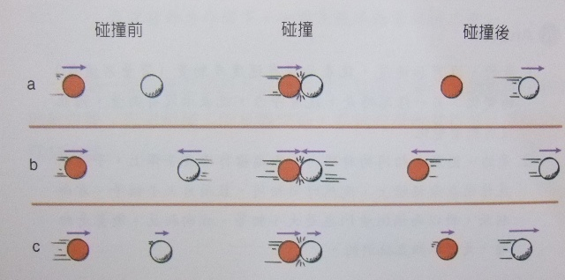
碰撞 (collision)
碰撞的性質依兩物體間的恢復係數可區分為三種：
1.完全彈性碰撞 (Perfectly Elastic collision)
兩物體間的恢復係數e=1。
碰撞後兩物體會彈開，碰撞前後，物體的質量與形狀皆無改變
無任何能量的耗損，動量守恆、能量守恆。

Slide 22
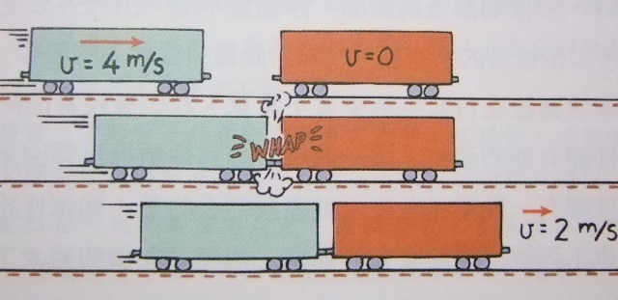
碰撞 (collision)
2.完全非彈性碰撞 (Perfectly Plastic collision)
兩物體間的恢復係數e=0。
碰撞後兩物體不會彈開，碰撞後物體的形狀會出現改變，不會恢復其原本的形狀。
似一黏土落於桌面上便與桌子黏在一起並變形。
形變的過程中部份的能量被轉換成熱能，造成能量的耗損，故動量守恆，但能量不守恆。
能量的耗損是最大的。

Slide 23
碰撞 (collision)
3. 非彈性碰撞 (Plastic collision)
恢復係數介於0~1之間，大部份物體之碰撞皆屬於此狀態。
碰撞的過程中，物體會出現輕微的變形與能量的耗損，故動量守恆，但能量不守恆。
當恢復係數越接近0，碰撞的現象便越接近完全非彈性碰撞
  如：一顆快沒氣的球反彈於地，變形量很大，反彈高度很低。
當恢復係數越接近1，碰撞的現象便越接近完全彈性碰撞，
  如：一顆充滿氣的球反彈於地，變形量很小，反彈高度與初始高度很相近。

Slide 24
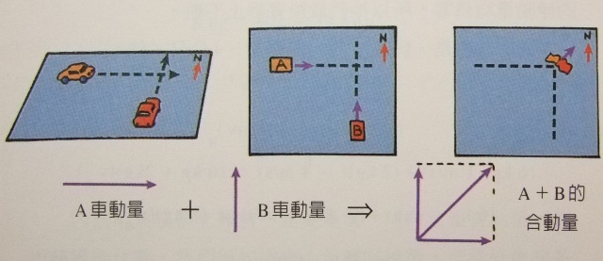
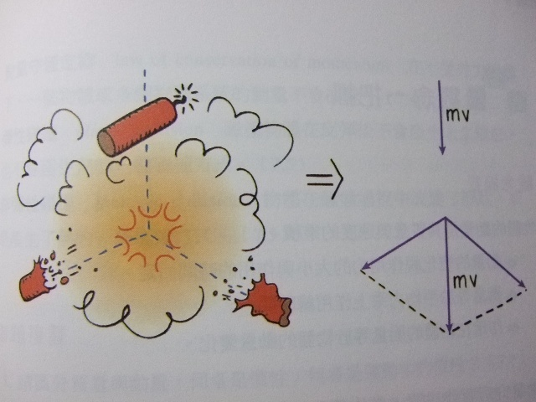
碰撞 (collision)

Slide 25
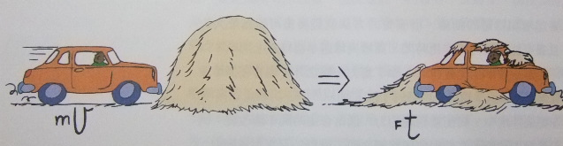
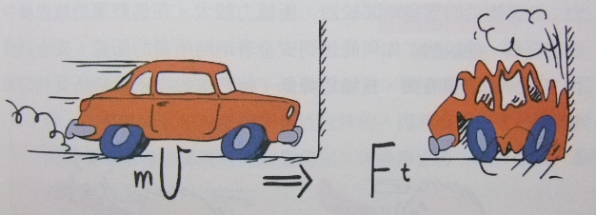
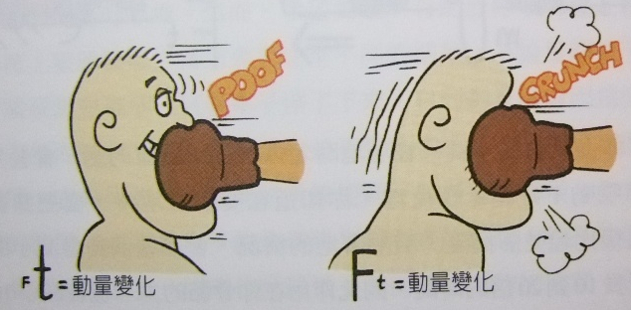
衝量 (Impulse)

Slide 26
衝量 (Impulse)
在人體動作上，由衝量與動量來做分析
垂直跳動作，地面會施與人體一反作用力值，由測力板可測得力量－時間關係曲線，這曲線下的積分值便是推蹬期間形成的衝量值
衝量值若越大，人體便可有越大的動量，進而增大離地瞬間速度(M=mv)，提高跳躍高度(S=v_{o}t+1/2at²)。
若一人想增大其離地瞬間的速度，便要想辦法增大其動量的變化量，也就要增大總衝量值。

Slide 27
衝量 (Impulse)
垂直跳動作－
增加地面反作用力策略（下蹲反向動作）

Slide 28
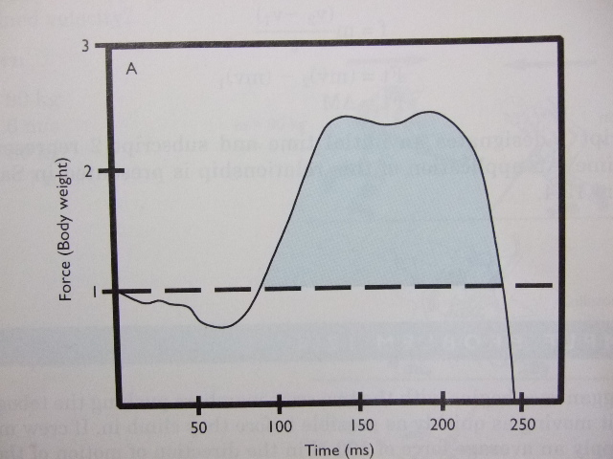
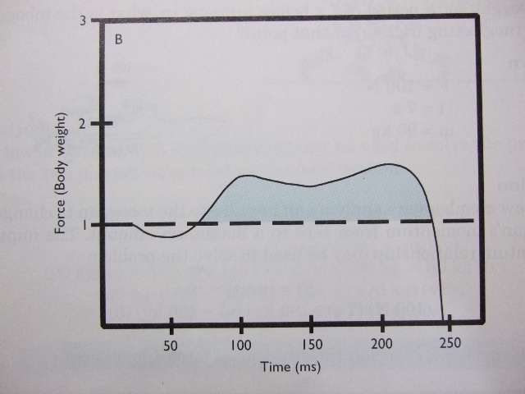
衝量 (Impulse)
垂直跳動作－就衝量的公式來看，是符合理論的，若作用的力量不變，時間增加，總衝量值會提升，然而，人體是一生物機制而非機械剛體，在動作時間增長時，地面反作用力卻會隨之降低，並無想像中的獲利，在這樣的機制下，人體只能找出其自身最佳化的力量－時間關係，產生最佳化的跳躍。
增加動作時間的策略（如各關節的充分彎曲再伸展）
Notes:
垂直跳動作，
28

Slide 29
衝量 (Impulse)
著地動作中，進一步探討下肢負荷與運動傷害之議題。
人體以較快的速度著地或採僵硬式策略著地或足跟著地策略著地時，會使得最大地面反作用力值增加並提早出現
正確的使用緩衝策略，以降低地面反作用力的峰值及延緩峰值出現的時間，協助撞擊力量之吸收

Slide 30
例題
一個排球員擊球時的球速為20公尺/秒，球與手接觸的時間為0.02秒，球的質量為0.3公斤，則作用在排球員手上的力量有多少?
Notes:
30

Slide 31
功 (Work)
例題
以10牛頓的水平力作用於一置於水平面之物體，此物體以2公尺／秒的速度等速前進10秒，水平力做功為多少焦耳？
Notes:
(1)
W = F × d
d=2x10=20
W =10x20=200焦耳
(2)
P=W /Δt=200/5=40瓦
31

Slide 32
例題
某人以一與水平夾60°角，量值為50 牛頓之力，推動一靜置於光滑水平地面上的重物，使之前行20 公尺，問此人對物體作功多少焦耳?
Notes:
32

Slide 33
例題
一質量為1.0kg 的物體受力作用，於10 秒內自靜止做等加速度2.0m/sec² 鉛直上升，則該力作功若干？
Notes:
33

Slide 34
例題
用繩放下質量10公斤木塊，以0.25g加速度下降10公尺之距離，求(1)重力對木塊作功? (2)繩對木塊作功?
Notes:
1.(1)mgd(2) －3／4 mgd
34

